Slide 1


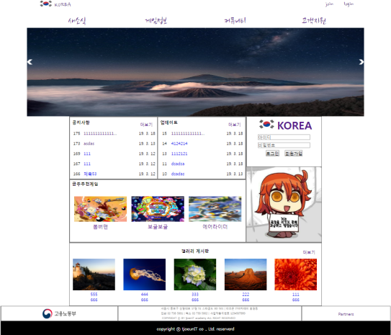
2019년 03월 06일 수요일 9시 30분
프로젝트명 – P . T . G . S
자바기반 하이브리드 앱 개발자 양성과정 김찬년

Slide 2
INDEX
계획
주제 및 목적
개발환경 (개발리소스)
작업분할 구조도 (WBS)
작업일정
분석 및 설계
5. 요구사항 분석
6. 유스케이스 다이어그램(Usecase Diagram)
7. 순차다이어그램 (Sequence Diagram)
8. 기능정의서
9. DB설계
구현 및 테스트
10. 핵심코드 및 시연
11. 차후 개발 내용
12. 후기

Slide 3
1. 주제 및 목적
1.1 주제 및 목적
본 시스템은 자유롭게 정보공유를 할 수 있는 커뮤니티 관리 시스템이다.
이용자
모든 이용자는 검색기능과 회원게시판 이용 등의 기능을 이용할 수 있다
관리자
최고 관리자를 기본으로 두고, 최고 관리자를 통해서 관리자 계정 등록, 삭제
관리자는 회원관리, 공지사항 및 회원게시판 관리 등의 기능을 이용할 수 있다.
Notes:
기존에 운용되고 있는 공공도서관 및 대학도서관 웹 페이지 및 도서관 관리 시스템인 KOLAS를 참조

Slide 4
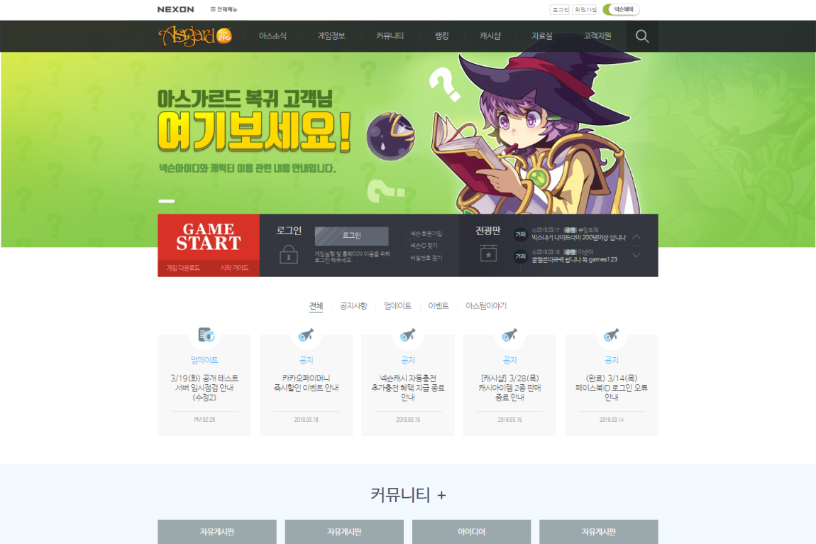
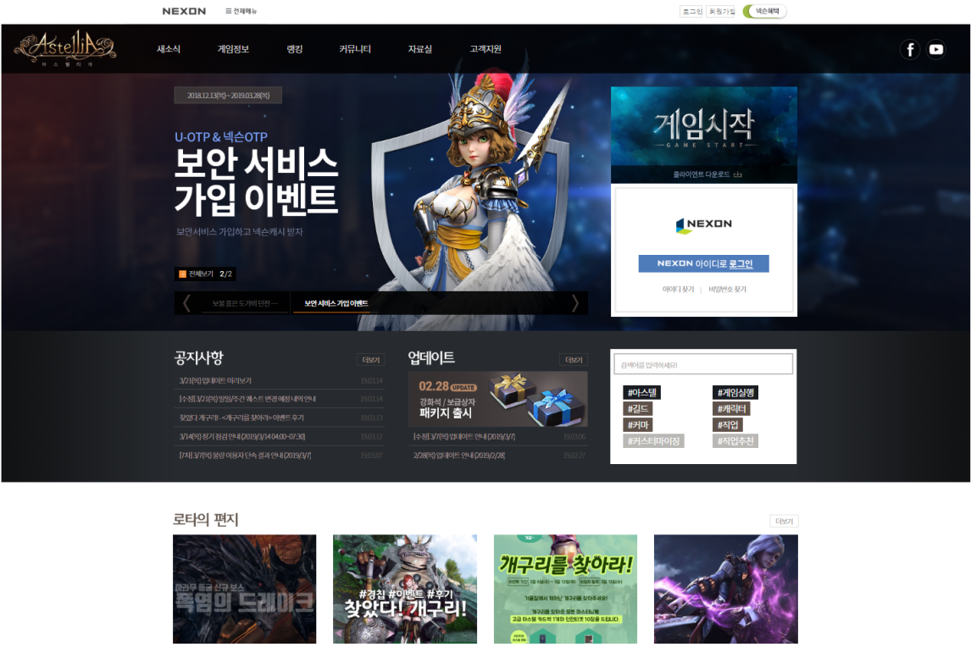

1. 주제 및 목적
1.2 참조
기존에 운용되고 있는 커뮤니티 및 포털 웹 페이지를 참조하였다.
P . T . G . S
(prototype game site)
Notes:
기존에 운용되고 있는 공공도서관 및 대학도서관 웹 페이지 및 도서관 관리 시스템인 KOLAS를 참조

Slide 5
2. 개발환경
(Resources)
OS
Windows 7 Ultimate K
WAS
Apache Tomcat 8.5
DBMS
Oracle XE 11g
Language
Java Platform 8, JSP & Servlet
Model
MVC model (model 2)
WEB
HTML5, CSS/CSS3, JavaScript
Tool
Eclipse IDE for Enterprise Java Developers., eXERD (E-R Modeling Tool)
Open
Source
JavaScript jquery-1.12.4, jquery-ui-1.11.4, jquery-easyui-1.4.5, cos-26Dec2008

Slide 6
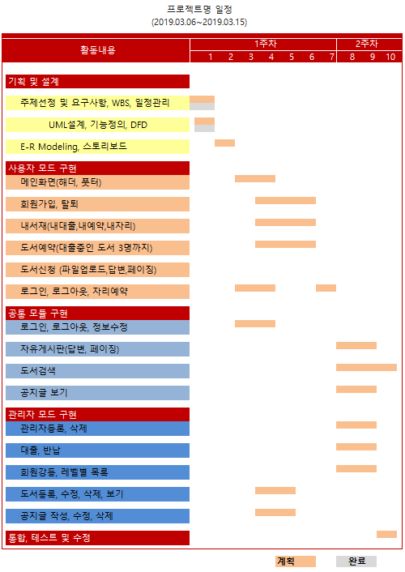
4. Gantt Chart를 이용한 일정관리

Slide 7
3. 작업분할구조도
(사용자 모드 측 WBS)
회원 관리
회원탈퇴
회원수정
관리자
회원가입
글 작성
나의 활동
글 삭제
내가 쓴 글
Error
게시판
글 수정
P.T.G.S
로그인/
로그아웃
사용자
글 작성
글 보기
자유게시판
글 삭제
글 수정
글 보기
답변글
글 작성
갤러리
글 삭제
글 수정
글 작성
글 보기
답변글
글 삭제
QnA
글 수정
글 보기

Slide 8
3. 작업분할구조도
(관리자 모드 측 WBS)
글작성
관리자 삭제
이용자
업데이트
글수정
관리자 관리
관리자 삭제
글삭제
회원보기
글보기
회원관리
회원탈퇴
답변글 작성
게시글 삭제
자유게시판
관리자
로그인/
로그아웃
프로젝트명
Error
게시판
답변글 수정
게시글 삭제
갤러리게시판
답변글 보기
답변글 삭제
글작성
공지사항
글수정
답변글 작성
글삭제
QnA
답변글 수정
글보기
글 보기
답변글 삭제

Slide 9
5. 요구사항분석
비회원
메뉴를 통해 회원가입을 할 수 있다.
비회원은 모든 게시판 열람이 가능하나, 게시판 글 작성 및 수정, 삭제, 댓글 및 답글 달기를 할 수 없다.
회원
가입과 로그인을 마친 회원은 메뉴를 통해 회원정보수정, 탈퇴를 할 수 있다.
모든 회원은 모든 게시판 열람이 가능하며, 게시판 글 작성 및 수정, 삭제, 댓글 및 답글 달기를 할 수 있다.

Slide 10
5. 요구사항분석
관리자
ADMIN계정을 통해 관리자 계정 생성 및 삭제를 할 수 있다.
관리자 모드로 로그인 가능한 페이지를 통해 관리자 모드로 진입할 수 있게 한다.
관리자모드에서는 회원 목록 출력, 회원관리와 공지사항 게시판 관리 기능을 이용 가능하게 한다.

Slide 11
5. 요구사항 분석
이용자 권한
회원탈퇴
비회원
회원
회원가입
게시글 보기
게시판 이용
▷ 용어정리
이용자 : 커뮤니티 시스템을 이용하고자 하는 모든 사람들
관리자 : 관리자 권한을 부여 받은 관리자
비회원 : 시스템 내에서 회원가입절차를 거치지 않고 시스템을 이용하는 자
회 원 : 시스템 내에서 회원가입절차를 거쳐 가입한 자
관리자
∙ 회원관리
∙ 게시판 관리

Slide 12
6. 유스케이스 다이어그램
(usecase diagram)
회원가입
로그인
관리자등록
정보수정
관리자삭제
nonmember
자유게시판
<<extend>>
글작성,수정,삭제, 답변
user
내가 쓴글 보기
회원목록
<<extend>>
<<extend>>
회원정보
member
회원탈퇴
admin
갤러리
<<extend>>
글작성,수정,삭제, 답변, 이미지 첨부
업데이트
Error
게시판
공지사항
QnA

Slide 13
7. 순차 다이어그램
(user mode sequence diagram)
방문이용자
가입
로그인/아웃
내정보
각 게시판
이용
갤러리
1. 회원정보입력
2. 회원정보확인
3. 로그인
4. 회원정보확인승인
5. 내가 쓴글, 보유 아이템, 내정보 등 조회
6. 내가 쓴글, 보유 아이템, 내정보 등 조회
7. 글 작성 / 답글 달기/ 댓글 달기 / 조회 / 삭제
8. 게시판 확인
9. 사진첨부 글 작성 / 답글 달기/ 댓글 달기 / 조회 / 삭제
10. 게시판 확인

Slide 14
7. 순차 다이어그램
(admin mode sequence diagram)
관리자
로그인/아웃
공지사항
각 게시판 관리
회원관리
갤러리
1. 로그인
2. 관리자승인
5. 공지사항 작성 / 수정 / 조회 / 삭제
6. 공지사항 목록 확인
7. 글 작성 / 답글 달기/ 댓글 달기 / 조회 / 삭제
8. 게시글 목록 확인
9. 회원가입 및 회원탈퇴
10. 회원 목록 확인
11. 사진첨부 글 작성 / 답글 달기/ 댓글 달기 / 조회 / 삭제
12. 게시글 목록 확인

Slide 15
8. 기능정의서
대분류 | 중분류 | 소분류 | 설명
비회원 | 회원관련 | 로그인 | 이용자(회원), 관리자
 |  | 회원가입 | 웹 페이지 이용을 위한 회원가입
회원 | 회원관리 나의 활동 | 회원수정 | 가입한 회원의 정보 수정
 |  | 회원탈퇴 | 가입된 회원의 정보 삭제처리
 |  | 활동현황 | 내가 쓴 글 목록 출력
 | 자유 게시판 | 글 목록 | 1페이지에 10개씩만 페이징 기법으로 출력
 |  | 글 작성 | 자유게시판 글 추가
 |  | 글 수정 | 자유게시판 글 수정
 |  | 글 삭제 | 자유게시판 글 삭제
 |  | 글 보기 | 자유게시판 글 상세보기
 |  | 답변 달기 | 답변 글 작성하기
 | 갤러리 게시판 | 글 목록 | 1페이지에 10개씩만 페이징 기법으로 출력
 |  | 글 작성 | 갤러리 게시판 글 추가(사진첨부 게시글)
 |  | 글 수정 | 갤러리 게시판 글 수정
 |  | 글 삭제 | 갤러리 게시판 삭제
 |  | 글 보기 | 갤러리 게시판 글 상세보기
 |  | 답변 달기 | 답변 글 작성하기
 | ERROR 게시판 | 글 목록 | 1페이지에 10개씩만 페이징 기법으로 출력
 |  | 글 작성 | ERROR 게시판 글 추가(사진첨부 게시글)
 |  | 글 수정 | ERROR 게시판 글 수정
 |  | 글 삭제 | ERROR게시판 삭제
 |  | 글 보기 | ERROR게시판 글 상세보기
 | QnA 게시판 | 글 목록 | 1페이지에 10개씩만 페이징 기법으로 출력
 |  | 글 작성 | QnA 게시판 글 추가
 |  | 글 수정 | QnA 게시판 글 수정
 |  | 글 삭제 | QnA 게시판 삭제
 |  | 글 보기 | QnA 게시판 글 상세보기
대분류 | 중분류 | 소분류 | 설명
관리자 | 회원관리 | 회원검색 | 회원아이디를 입력 받아 상세보기
 |  | 회원탈퇴 | 가입된 회원의 정보 삭제처리
 | 공지사항 | 글목록 | 1페이지에 10개글만 페이징 기법으로 출력
 |  | 글작성 | 공지사항 게시판 글 추가
 |  | 글수정 | 공지사항 게시판 글 수정
 |  | 글삭제 | 공지사항 게시판 글 삭제
 |  | 글보기 | 공지사항 게시판 글 상세보기
 | 업데이트 | 글목록 | 1페이지에 10개글만 페이징 기법으로 출력
 |  | 글작성 | 업데이트게시판 글 추가
 |  | 글수정 | 업데이트게시판 글 수정
 |  | 글삭제 | 업데이트게시판 글 삭제
 |  | 글보기 | 업데이트게시판 글 상세보기
 | ERROR 게시판 | 글목록 | 1페이지에 10개글만 페이징 기법으로 출력
 |  | 글작성 | ERROR 게시판 답변글 추가
 |  | 글수정 | ERROR 게시판 답변글 수정
 |  | 글삭제 | ERROR게시판 답변글 삭제
 |  | 글보기 | ERROR게시판 글 상세보기
 | QnA 게시판 | 글목록 | 1페이지에 10개글만 페이징 기법으로 출력
 |  | 글작성 | QnA 게시판 답변글 작성
 |  | 글수정 | QnA 게시판 답변글 수정
 |  | 글삭제 | QnA 게시판 답변글 삭제
 |  | 글보기 | QnA 게시판 글 상세보기

Slide 16
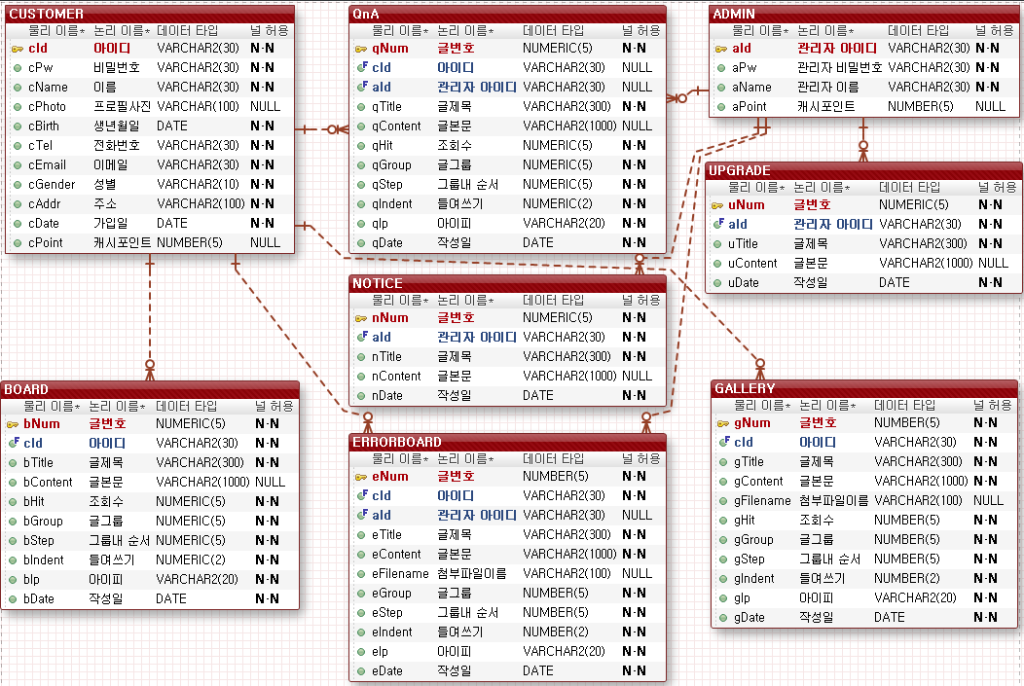
9. DB 설계

Slide 17
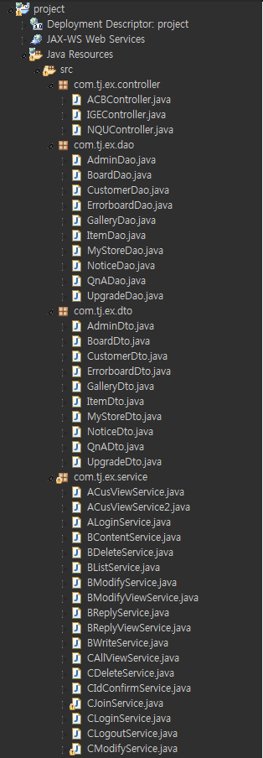
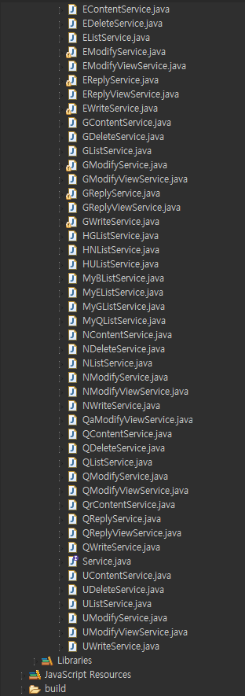
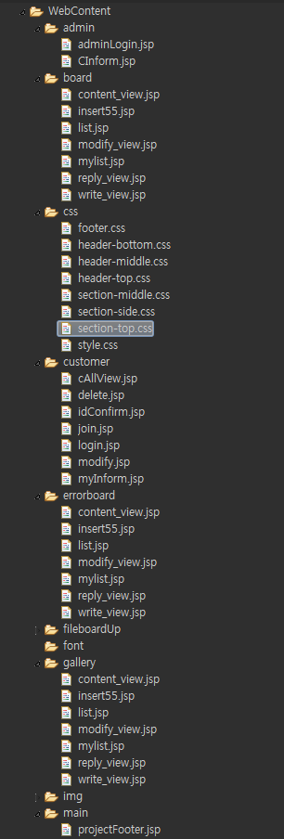
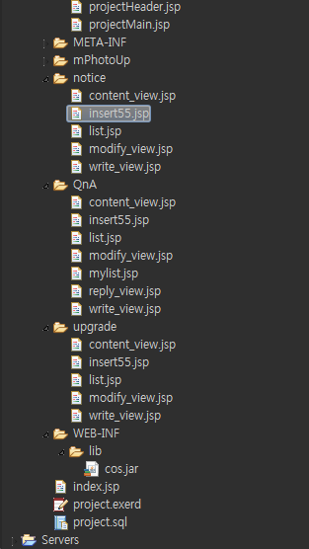
10. 시연 화면

Slide 18
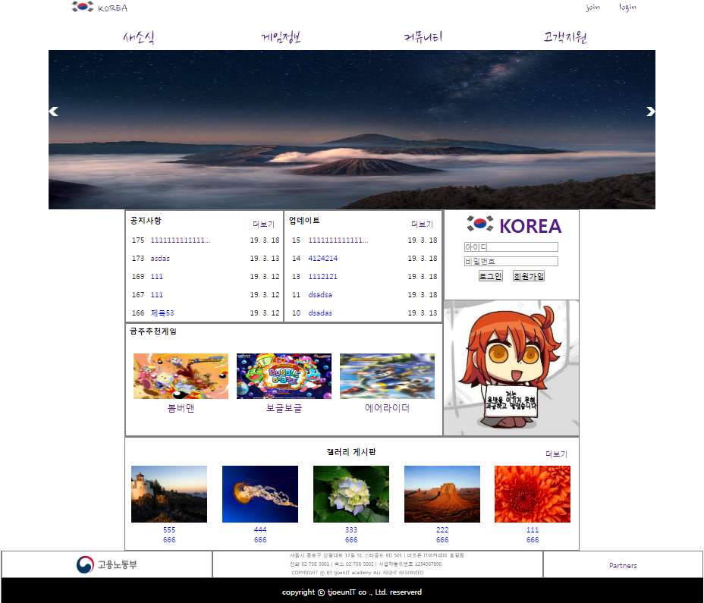
10. 시연 화면

Slide 19
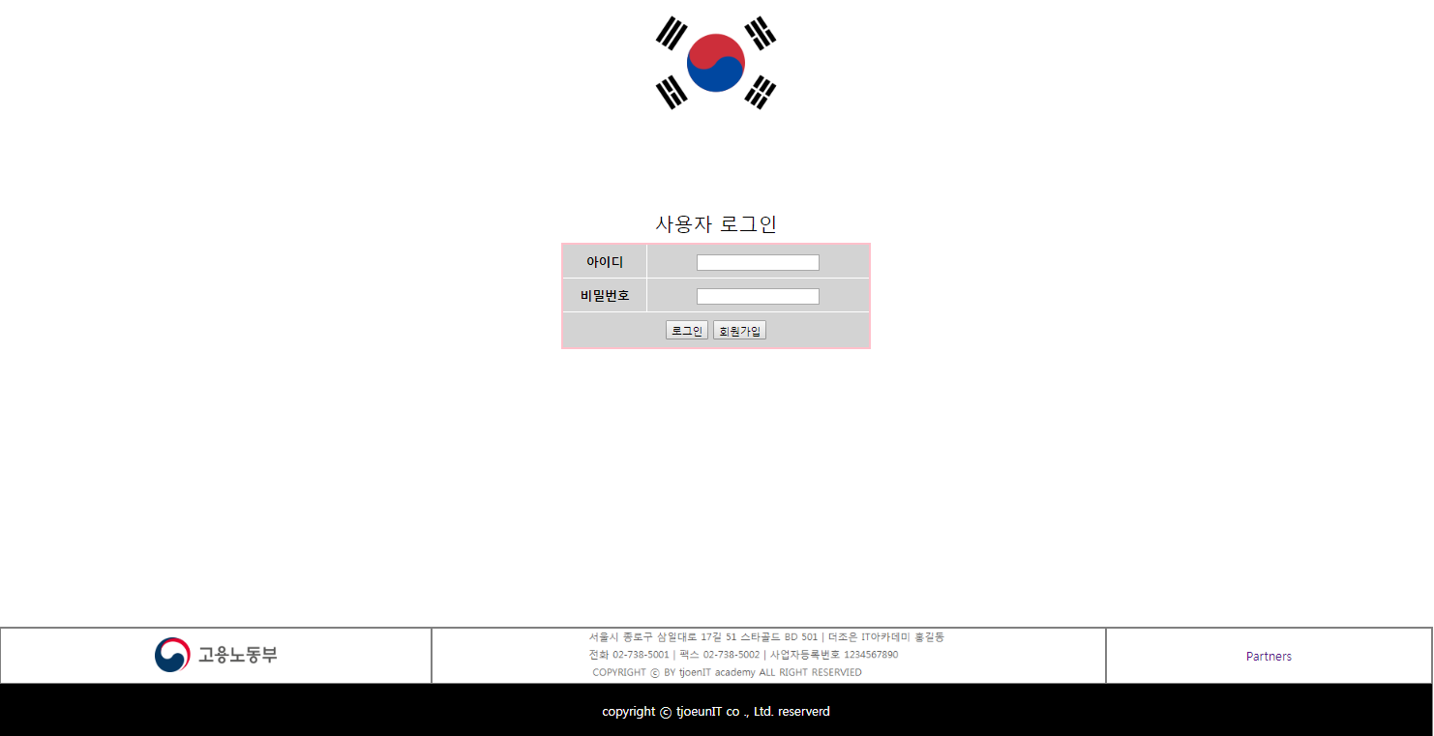
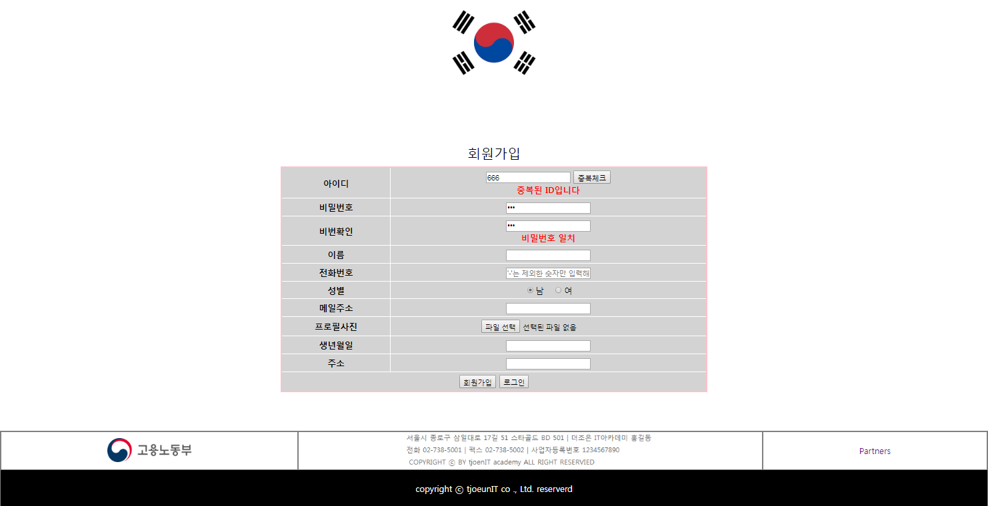
10. 시연 화면

Slide 20
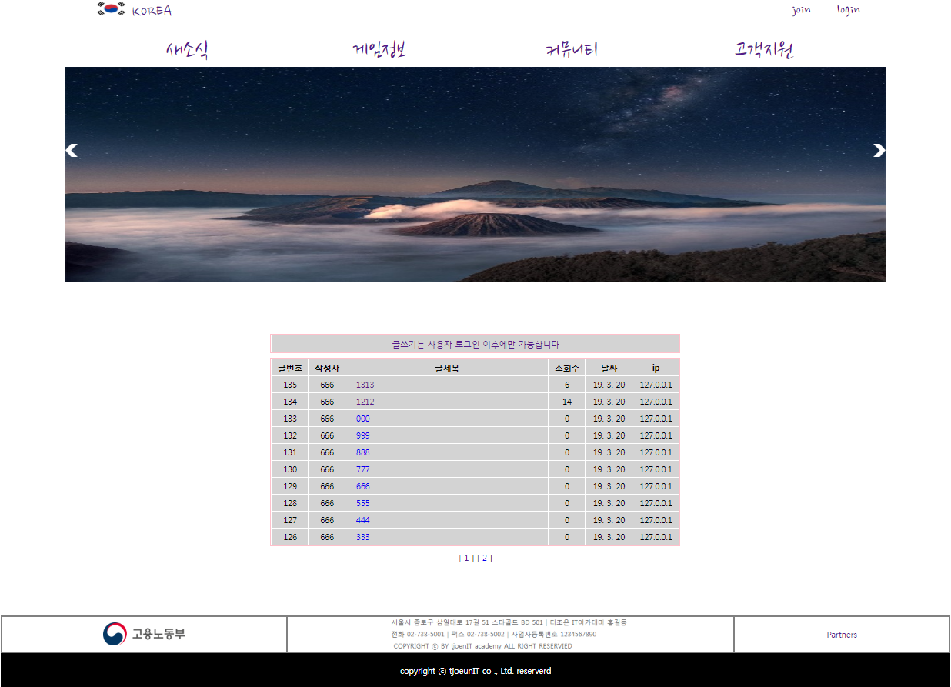
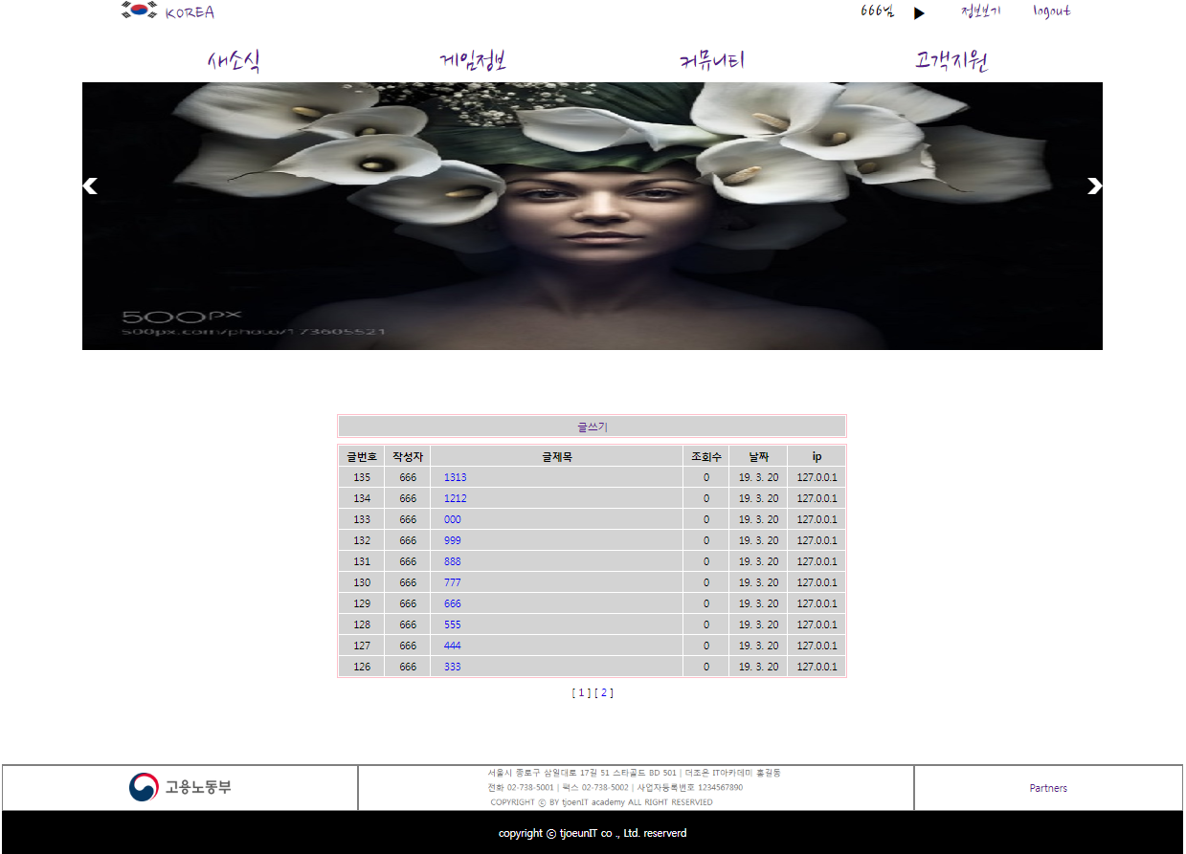
10. 시연 화면

Slide 21
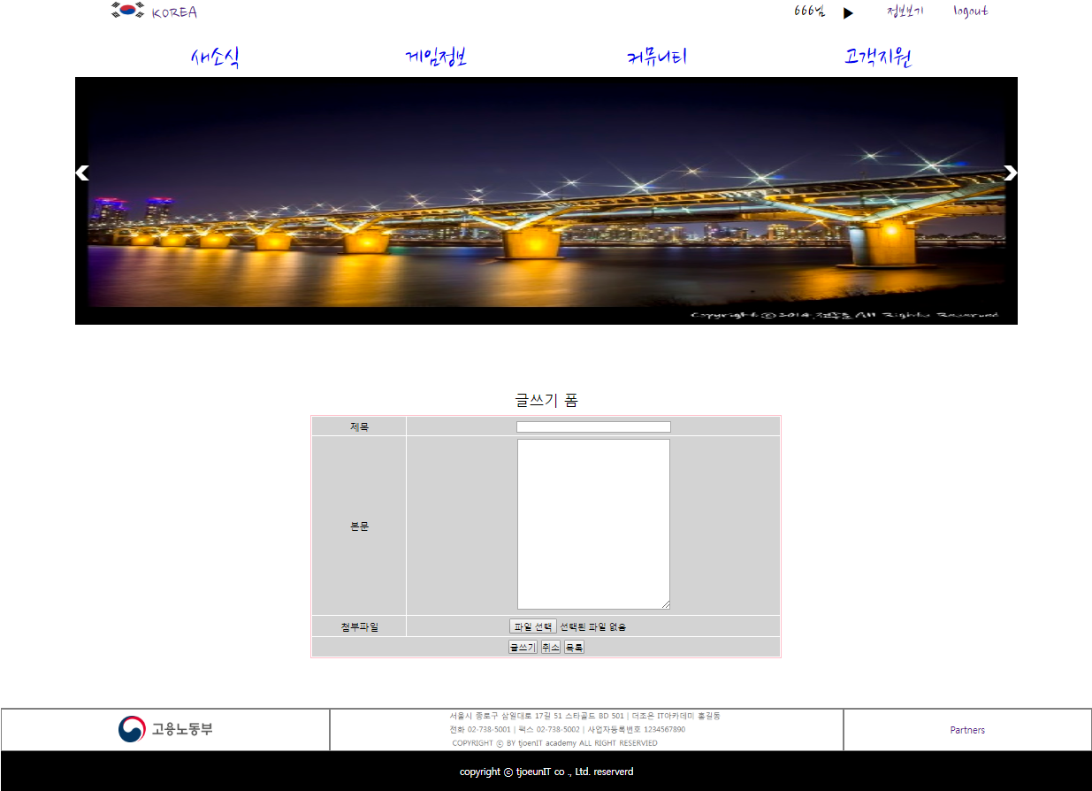
10. 시연 화면

Slide 22
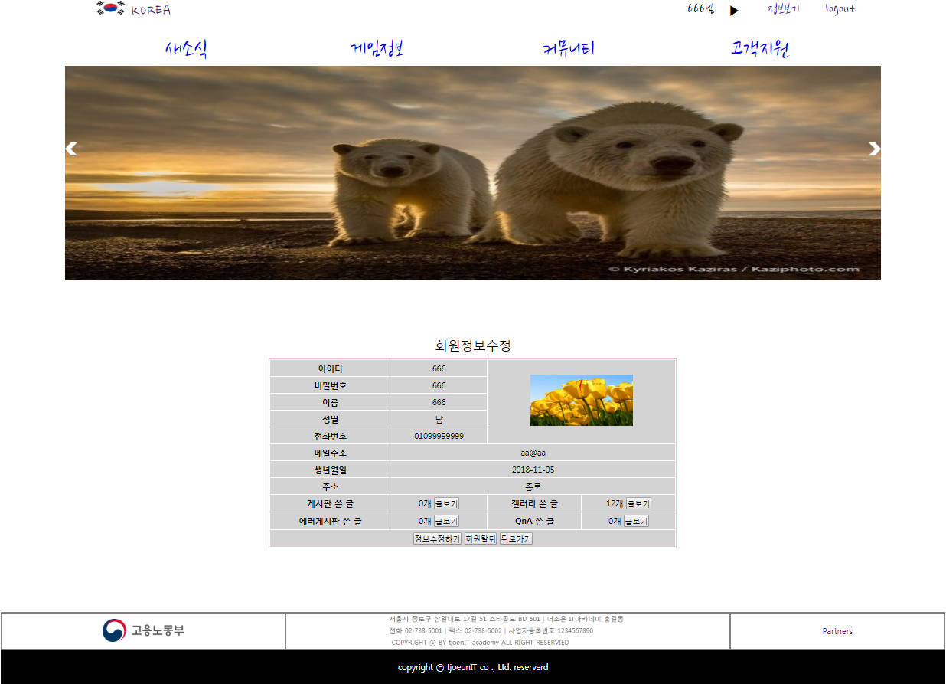
10. 시연 화면

Slide 23
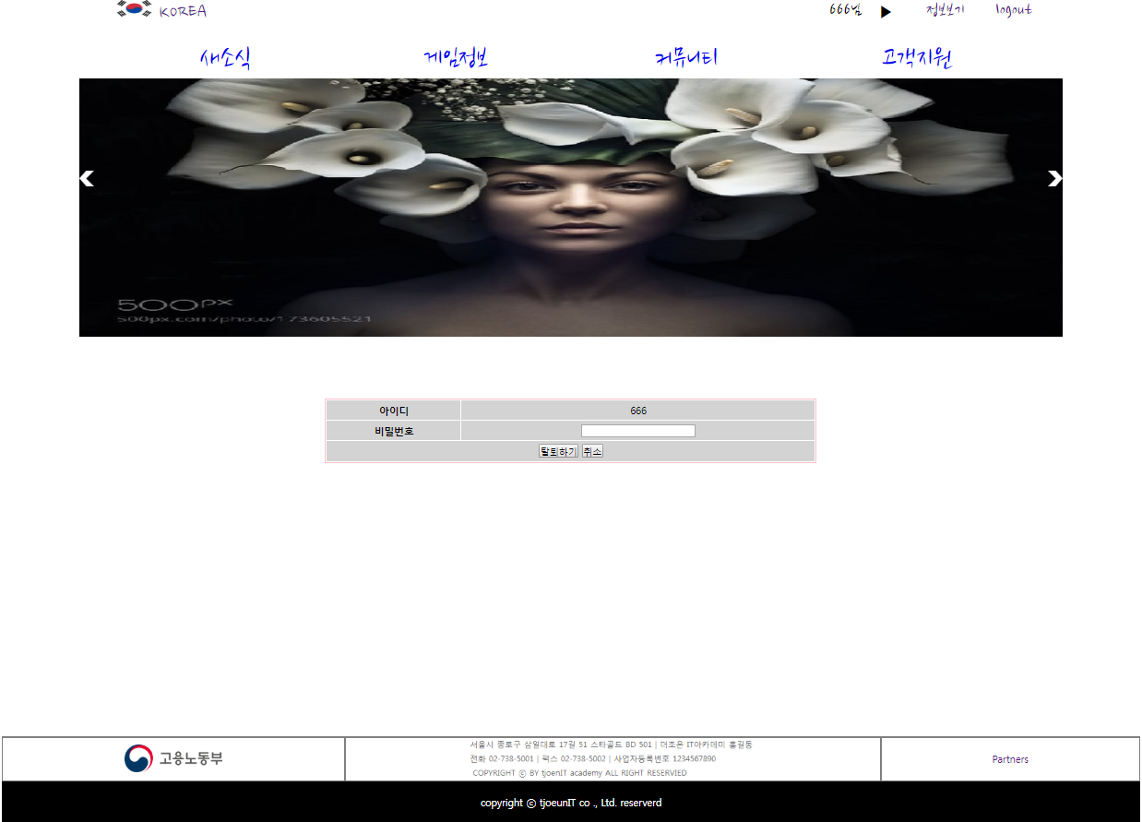
10. 시연 화면

Slide 24
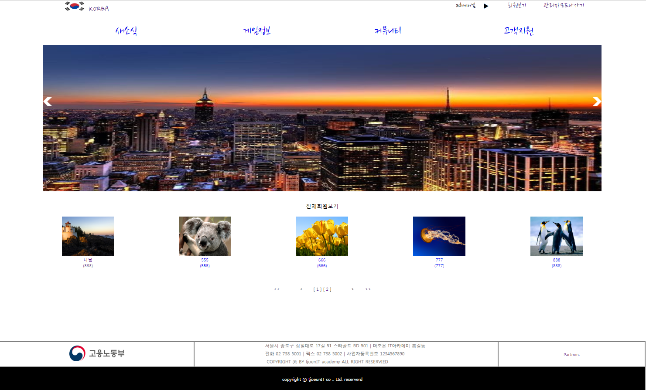
10. 시연 화면

Slide 25
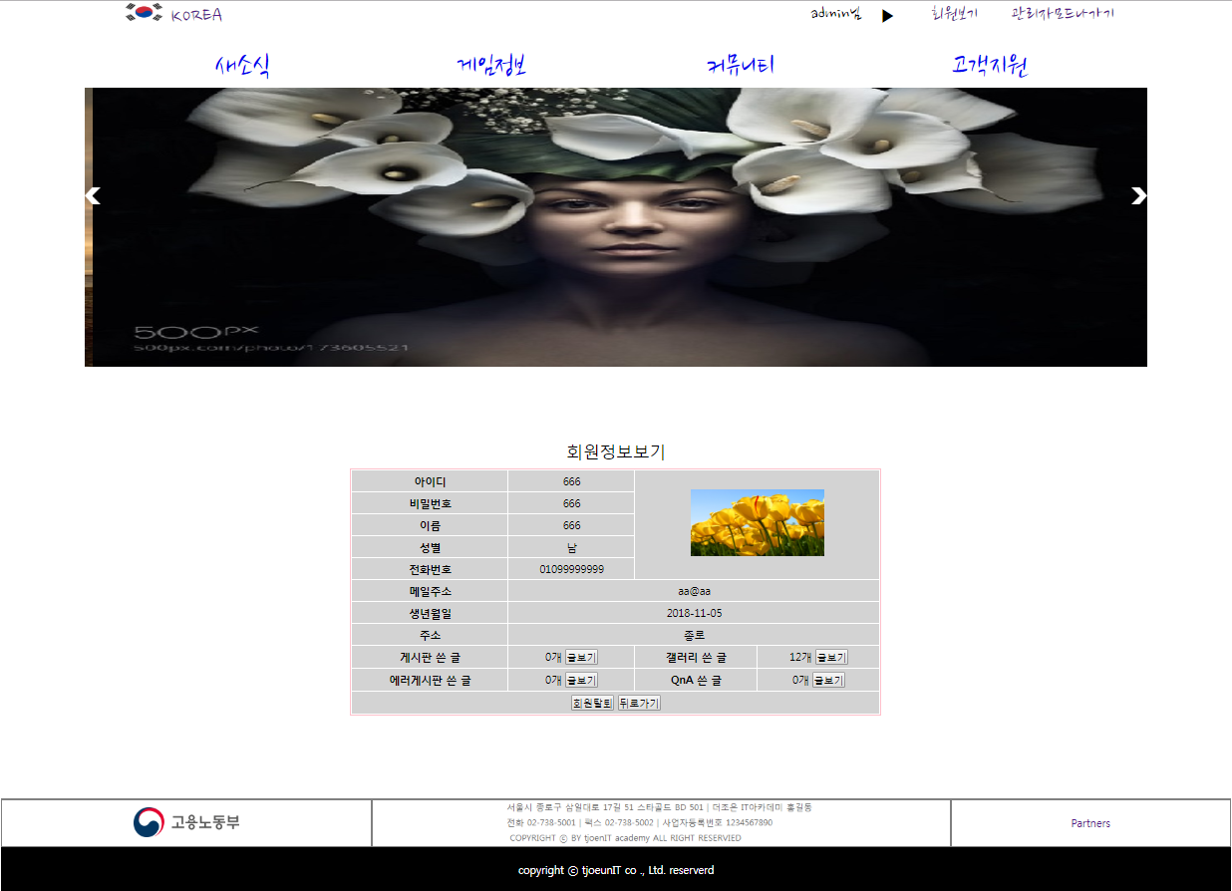
10. 시연 화면

